Slide 1
Н.В. ГОГОЛЬ
ПОЭМА
«МЕРТВЫЕ ДУШИ»
Учитель Борисова Н.И.

Slide 2
Развитие сюжета
Лирические отступления, вставные эпизоды и сцены
1 глава. Приезд Чичикова в губернский город. Экспозиция. Завязка.
2 глава. Чичиков в усадьбе Манилова.
3 глава. Чичиков у Коробочки.
4 глава. Чичиков на постоялом дворе и в доме Ноздрёва.
Рассуждение о «тонких и толстых».
Рассуждения о двух типах характеров.
«Об оттенках и тонкостях обращения».
Мысль о живучести Ноздрёвых.
Учитель Борисова Н.И.

Slide 3
Чичиков «о славной бабешке». Автор «о метком русском слове» и «бойком русском уме».
Воспоминания автора о юности. Размышления о человеке «И до какой ничтожности..»
О двух писателях. О крестьянах, купленных Чичиковым.
О силе исправника.
5 глава. Чичиков в усадьбе Собакевича.
6 глава. Чичиков у Плюшкина.
7 глава. Чичиков в городе. В гражданской палате.
8 глава. Бал у губернатора. Кульминация. Чичиков – «мильонщик». Катастрофа.
Учитель Борисова Н.И.

Slide 4
9 глава. Смута в городе.
10 глава. Растерянность чиновников.
11 глава. Бегство Чичикова из города.
О бунте крестьян имения Вшивая-Спесь.
Повесть о капитане Копейкине.
«Русь! Русь!» Дорога… Рассказ о Кифе Мокеевиче и его сыне. Рассуждение о добродетельном герое и герое-подлеце. Тройка.
Учитель Борисова Н.И.

Slide 5
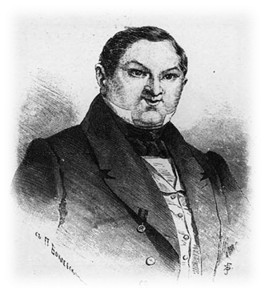
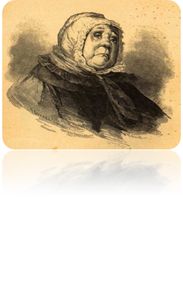
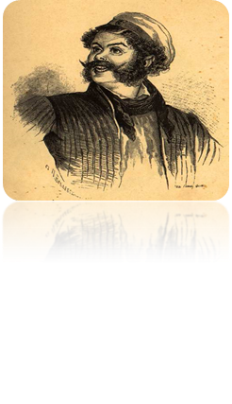
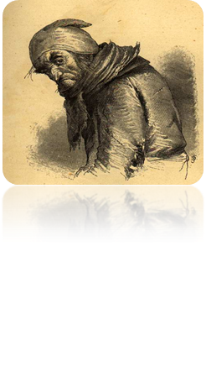
Господский дом.
Усадьба. Деревня.
Портрет.
Хозяйство.
Интерьер.
Обед.
Разговор о продаже «мертвых душ».

Slide 6
Манилов
В Манилове нет ничего отрицательного,… Он не совершил ничего предосудительного, потому что вообще ничего не совершил.
Но в нем нет и ничего положительного, в нем совершенно умерли какие бы то ни было задатки.

Slide 7
Коробочка Настасья Петровна
В образе Коробочки заключен тип «дубинноголового» упрямца, закостенелого и омертвевшего в своей ограниченности. Но эта «туповатость» своей определенностью лучше пустоты Манилова – ни умной, ни глупой, ни доброй, ни злой

Slide 8
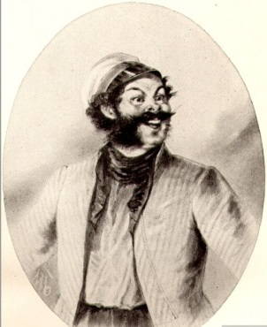
Ноздрёв
Ноздрев – хвастун, болтун, лихач и дебошир, кутила и спорщик. Гоголь сводит Чичикова с Ноздревым в трактире на дороге, а дорога у писателя символизирует путь в будущее, а значит для этого героя есть надежда на спасение.

Slide 9
Собакевич
Хозяйственность Собакевича словно проецируется на образ скаредного Плюшкина, сгущаясь в последнем до крайности. Тем не менее, Собакевич – первый в чреде гоголевских типов, кто соотносится с героями второго тома, где герои должны предстать пусть не идеальными, но уже очистившимися от многих страстей.

Slide 10
Плюшкин
Основные черты Плюшкина – скупость, жадность, настороженность и подозрительность. Но его страсть к накопительству – следствие одиночества. Именно он должен был по замыслу Н.В.Гоголя появиться нравственно возрожденным.

Slide 11
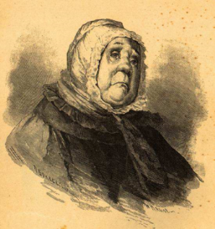
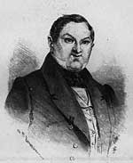
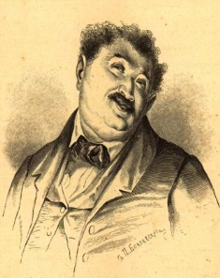
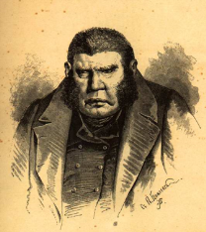
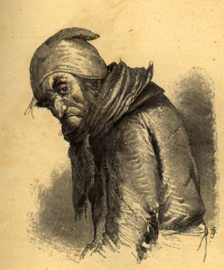
Чичиков соотносится со всеми героями поэмы
Способен копить
как Коробочка
Деликатен
как Манилов
Прижимист и
деловит как Собакевич
Может кутнуть
и солгать не хуже Ноздрева
В бережливости на уступит Плюшкину

Slide 12
Персонажи поэмы.
« Один за другим следуют у меня герои, один пошлее другого»
Н. В. Гоголь.
Последовательность в изображении деградации помещиков в поэме.
Манилов.
Коробочка.
Ноздрев.
Собакевич.
Плюшкин.
Деградация! Постепенное ухудшение, приводящее к вырождению.

Slide 14
Учитель Борисова Н.И.

